Slide 1
Вписанные и описанные конусы (конус и пирамида)
Notes:
В режиме слайдов ответы и решения появляются после кликанья мышкой

Slide 2
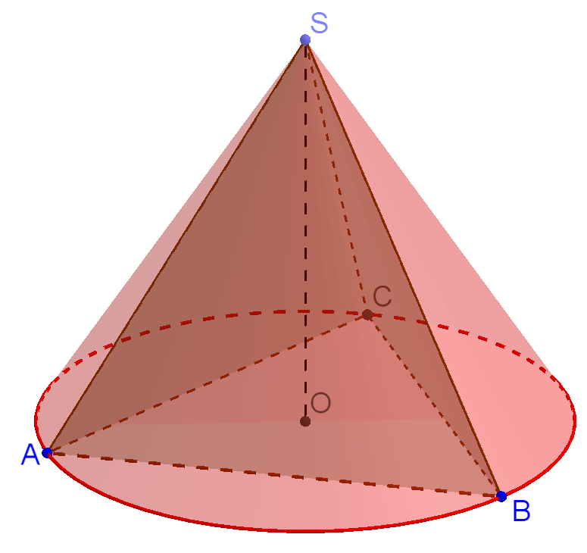
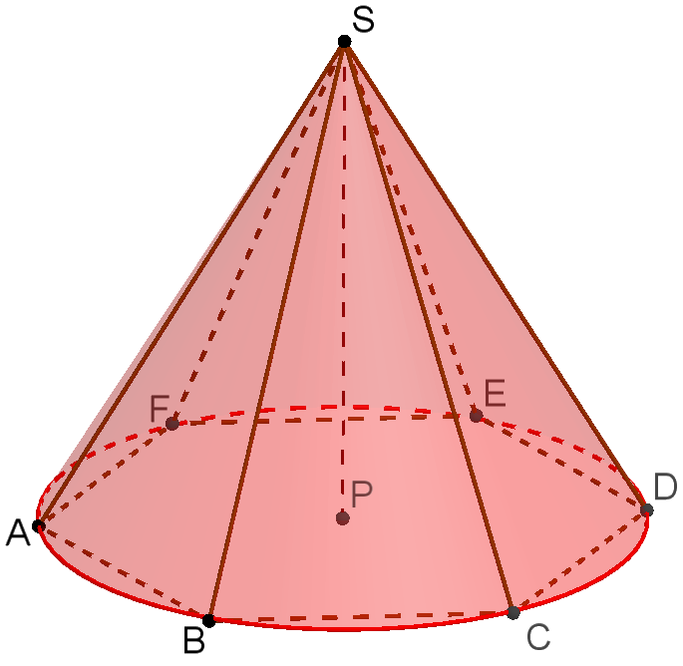
Конус, описанный около пирамиды
Конус называется описанным около пирамиды, если его вершина совпадает с вершиной пирамиды, а основание описано около основания пирамиды. Сама пирамида называется вписанной в конус.
Теорема. Около пирамиды можно описать конус тогда и только тогда, когда около её основания можно описать окружность, и основание высоты пирамиды является центром этой окружности.
Notes:
В режиме слайдов ответы и решения появляются после кликанья мышкой

Slide 3
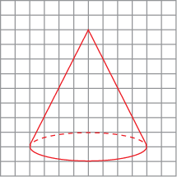
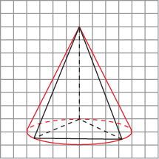
Упражнения
Изобразите какую-нибудь правильную треугольную пирамиду, вписанную в конус.

Slide 4
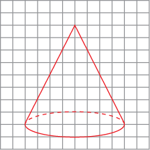
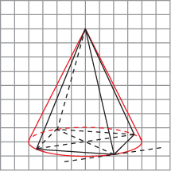
Изобразите какую-нибудь правильную четырёхугольную пирамиду, вписанную в конус.

Slide 5
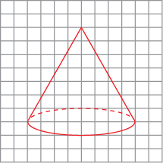
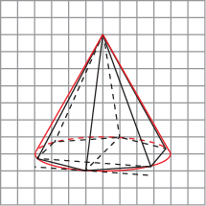
Изобразите какую-нибудь правильную шестиугольную пирамиду, вписанную в конус.

Slide 6
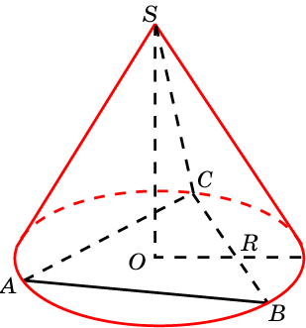
Найдите сторону основания правильной треугольной пирамиды, вписанной в конус, радиус основания которого равен 1.
Ответ:

Slide 7
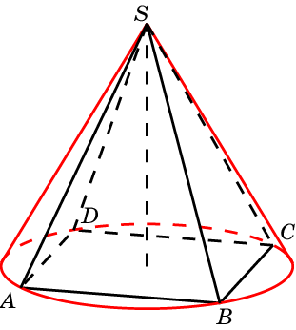
Найдите сторону основания правильной четырехугольной пирамиды, вписанной в конус, диаметр основания которого равен 1.
Ответ:

Slide 8
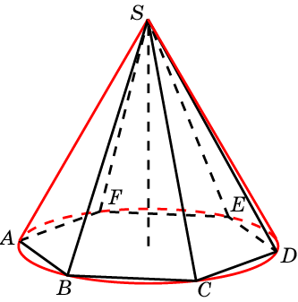
Найдите сторону основания правильной шестиугольной пирамиды, вписанной в конус, радиус основания которого равен 1.
Ответ: 1.

Slide 9
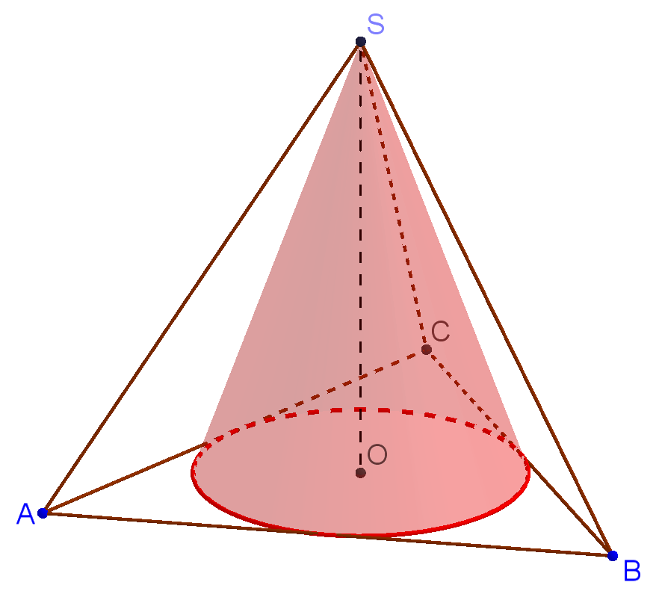
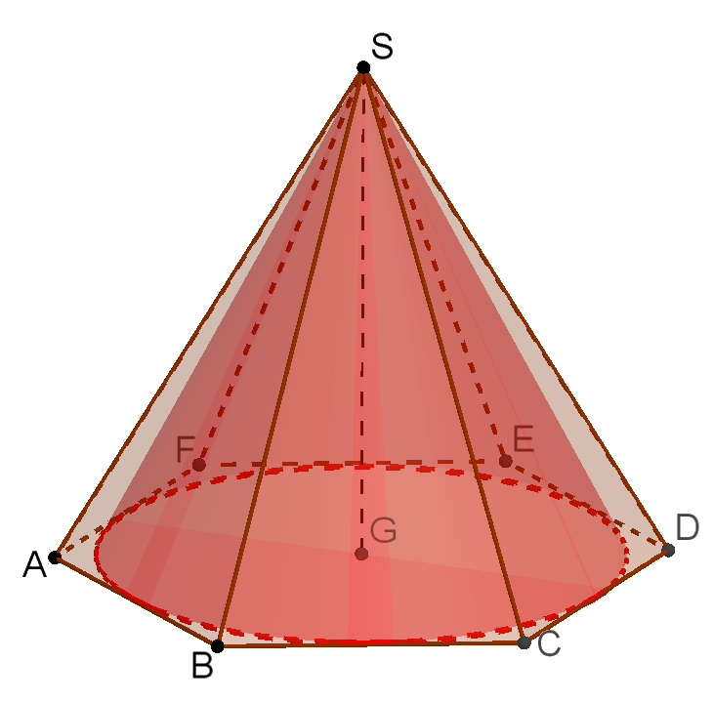
Конус, вписанный в пирамиду
Конус называется вписанным в пирамиду, если его вершина совпадает с вершиной пирамиды, а основание вписано в основание пирамиды. Сама пирамида называется описанной около конуса.
Теорема. В пирамиду можно вписать конус тогда и только тогда, когда в её основание можно вписать окружность, и основание высоты пирамиды является центром этой окружности.
Notes:
В режиме слайдов ответы и решения появляются после кликанья мышкой

Slide 10
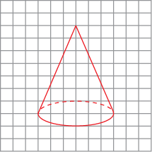
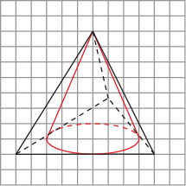
Упражнения
Изобразите какую-нибудь треугольную пирамиду, описанную около конуса.

Slide 11
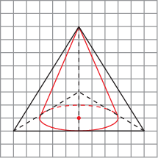
Изобразите какую-нибудь правильную треугольную пирамиду, описанную около конуса.

Slide 12
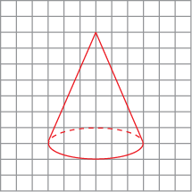
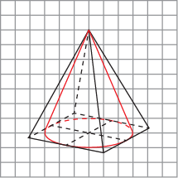
Изобразите какую-нибудь правильную четырёхугольную пирамиду, описанную около конуса.

Slide 13
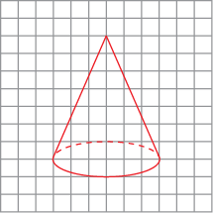
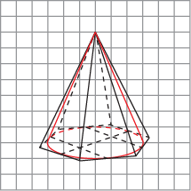
Изобразите какую-нибудь правильную шестиугольную пирамиду, описанную около конуса.

Slide 14
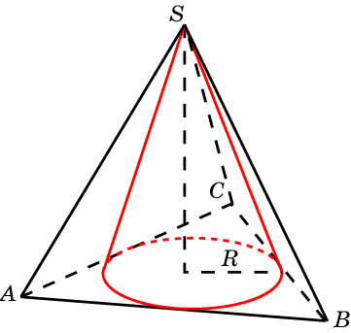
Найдите сторону основания правильной треугольной пирамиды, описанной около конуса, радиус основания которого равен 1.
Ответ:

Slide 15
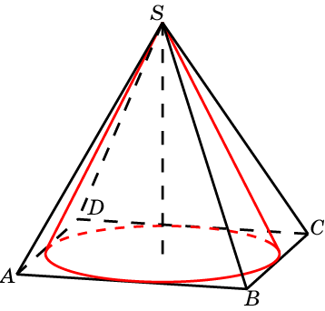
Найдите сторону основания правильной четырехугольной пирамиды, описанной около конуса, радиус основания которого равен 1.
Ответ: 2.

Slide 16
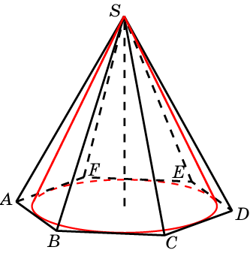
Найдите сторону основания правильной шестиугольной пирамиды, описанной около конуса, радиус основания которого равен 1.
Ответ:

